Slide 1

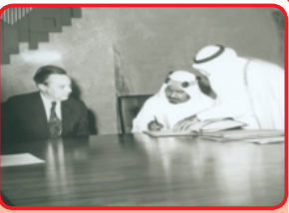
تاريخ البحرين الحديث والمعاصر
أجا203/ وطن815 /وطن 803
الوحدة الأولى
الدّرس الثالث:
البحرين ما بين 1970-1999م
المستوى الثاني الثانوي
وزارة التربية والتعليم –الفصل الدراسي الثاني 2021/2022م

Slide 2


البحرين ما بين 1970-1999م/أجا203
يتوقّع من الطالب في نهاية الدّرس أن:
1
يُبيّن دور الأمير الراحل سمو الشيخ " عيسى بن سلمان آل خليفة" في مواصلة بناء مؤسسات الدولة.
2
يستخلص ملامح السياسة الخارجية للبحرين ما بين 1970- 1999م.
يستدل على أهم مظاهر التقدم الاقتصادي الذي أحرزته البحرين ما بين 1970- 1999م.
3
يوضح أهم مظاهر التحديث الاجتماعي في البحرين ما بين 1970- 1999م.
4
يعتز بمظاهر التحديث الثقافي في البحرين ما بين 1970-1999م.
5
وزارة التربية والتعليم –الفصل الدراسي الثاني 2021/2022م

Slide 3
البحرين ما بين 1970-1999م/أجا203
مُقدمة
شهدت البحرين ما بين 1970-1999م، في عهد سمو الأمير الراحل الشيخ "عيسى بن سلمان آل خليفة" طيب الله ثراه، تطورات سياسية واقتصادية واجتماعية وثقافية شاملة؛ رسّخت استقلالها وبوّأتها مكانة متميزة خليجيًا وعربيًا ودوليًا.
فكيف تواصل بناء مؤسسات الدولة؟ وما ملامح السياسة الخارجية للبحرين ما بين 1970-1999م؟ وما مظاهر التحديث الاقتصادي والاجتماعي والثقافي؟
وزارة التربية والتعليم –الفصل الدراسي الثاني 2021/2022م

Slide 4

البحرين ما بين 1970-1999م/أجا203
أولًا: مواصلة بناء مؤسسات الدولة
في الثاني من نوفمبر عام 1961م، تولى المغفور له صاحب السمو الشيخ "عيسى بن سلمان آل خليفة" مقاليد الحكم في البلاد، وقد جسد الأمير الراحل بشبابه وحيويته آنذاك آمال شعب البحرين، وطموحه وتطلعاته، فجاء ترحيب الشعب وحماسته تعبيرًا صادقًا عن حبه لأميره، الذي رأى فيه قائدًا وحكيمًا سيتحقق للوطن على يديه كل ما يَصبو إليه من نهضة وتقدم؛ لذلك تعدّ بداية السبعينات من القرن العشرين مرحلة حاسمة في تاريخ البحرين المعاصر؛ إذْ أنهت المعاهدات مع بريطانيا، ورسخت استقلالها وسيادتها الكاملة والتامة، وانطلقت لبناء مؤسسات سياسية جديدة وإحراز إشعاع إقليمي وعربي ودولي في كافة المجالات.
وزارة التربية والتعليم –الفصل الدراسي الثاني 2021/2022م

Slide 5
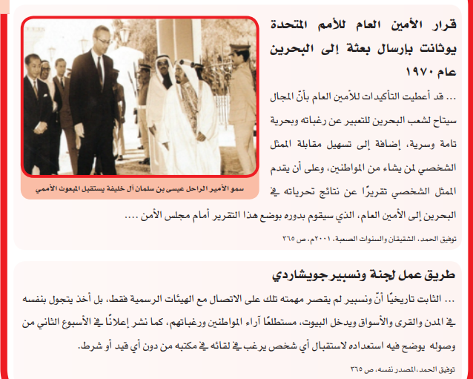
البحرين ما بين 1970-1999م/أجا203
1.القرار الأممي و البيعة الثانية لآل خليفة
أقرأ وأُحلل
1. أبرز الهدف من قدوم البعثة الأُممية إلى البحرين.
2. وضّح أسلوب عمل اللجنة.
استطلاع آراء المواطنين ورغباتهم بحرية تامة وسرية.
الاتصال مع الهيئات الرسمية.
التجول في المدن والقرى والأسواق و الدخول للبيوت.
نشر إعلان يوضح استعداد رئيس اللجنة في استقبال أي شخص في مكتبه دون قيد أو شرط.
وزارة التربية والتعليم –الفصل الدراسي الثاني 2021/2022م

Slide 6
البحرين ما بين 1970-1999م/أجا203
القرار الأممي والبيعة الثانية لآل خليفة
"رئيس لجنة تقصي الحقائق"
ونسبير جويشياردي
"طبيعة عملها "
التجول في مختلف أنحاء البحرين
"ماهيتها"
لجنة مبعوثه من الأمم المتحدة وأمينها العام(يوثانت) لاستطلاع رغبات الشعب البحريني في دولته وولائه وانتمائه
لجنة تقصي الحقائق
تاريخ الوصول:
20 مارس 1970م
وزارة التربية والتعليم –الفصل الدراسي الثاني 2021/2022م

Slide 7
النتائج التي توصلت إليها لجنة تقصي الحقائق
البحرين ما بين 1970-1999م/أجا203
عرض الأمين العام للأمم المتحدة يوثانث تقرير ممثله الشخصي رئيس اللجنة على مجلس الأمن وقد رحّب المجلس بالنتائج التي توصّل إليها التقرير وهي:
الإشادة بالظروف الهادئة والحضاريّة التي جرت فيها عمليّة تقصّي الحقائق وتهنئة شعب البحرين الذي أظهر "الوقار واللطف والثبات والثقة بالنفس" على حدّ تعبير رئيس اللجنة.
تأكيد أنّ الشعب البحريني يرغب في أن ينال الاعتراف بذاته ضمن دولة حرّة ذات سيادة تامّة وصاحبة قرار في تحديد علاقاتها بباقي الدول، وعند التصويت نال القرار المصادقة بالإجماع.
تأكيد جميع أطياف الشعب البحريني ولاءهم لحكم آل خليفة الذين يمثلون السلطة الشرعيّة في البحرين منذ 1783م؛ وذلك نظرا لدورهم في بناء دولة البحرين الحديثة وصيانة استقلالها وترسيخه. وقد جاءت هذه البيعة بعد قرن من البيعة الأولى التي تمت عام 1869م في عهد الشيخ عيسى بن علي آل خليفة.
تأكيد الشعب البحريني أنّ دولته عربيّة وجزء لا يتجزّأ من الوطن العربيّ الكبير.
ملاحظة الممثّل الخاص في تقريره بأنّه لا توجد في البحرين تفرقة طائفيّة؛ إذ أصرّ زعماء السنّة والشيعة على مقابلته جماعيّا.
الثناء على المرأة البحرينيّة التي شاركت في عمليّة تقصّي الحقائق ولم يختلف رأيها عن رأي الرجل.
وزارة التربية والتعليم –الفصل الدراسي الثاني 2021/2022م

Slide 8
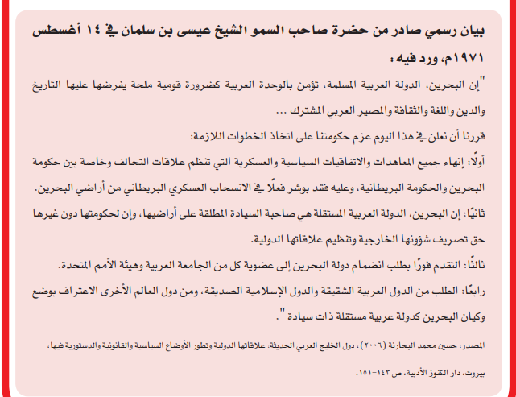
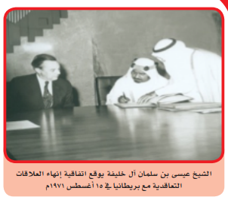
البحرين ما بين 1970-1999م/أجا203
2. إلغاء المعاهدات مع بريطانيا ونتائجه
أقرأ وأُحلل
وزارة التربية والتعليم –الفصل الدراسي الثاني 2021/2022م

Slide 9
البحرين ما بين 1970-1999م/أجا203
الحدث:
إنهاء المعاهدات التي تربط البحرين وبريطانيا.
الخطوات: - إنهاء جميع المعاهدات والاتفاقيات السياسية والعسكرية التي تنظم علاقات التحالف بين حكومة البحرين وحكومة بريطانيا.
- إن البحرين هي صاحبة السيادة المطلقة على أراضيها وإن لها الحق دون غيرها في تصريف شؤونها الخارجية وتنظيم علاقاتها الدّولية.
- التقدم بطلب الانضمام إلى كل من الجامعة العربية وهيئة الأمم المتحدة.
-الطلب من الدول العربية الشقيقة والدول الإسلامية ومن دول العالم الاعتراف بكيان البحرين كدولة ذات سيادة.
الزمان: 14 أغسطس 1971م
الأطراف: سمّو الشيخ عيسى بن سلمان آل خليفة – المقيم السياسي "جيفري آرثر".
وزارة التربية والتعليم –الفصل الدراسي الثاني 2021/2022م

Slide 10
البحرين ما بين 1970-1999م/أجا203
3. تشكيل قوة دفاع البحرين
الأعمال التي قام بها قائد للحرس الوطني الشيخ حمد بن عيسى آل خليفة - ولي العهد آنذاك، ملك مملكة البحرين الحالي حفظه الله ورعاه لتنفيذ مهمته
أصدر صاحب السمو الشيخ " عيسى بن سلمان آل خليفة" أمير البلاد الراحل، في أغسطس من عام 1968م، أمرًا أميريًا بإنشاء الحرس الوطني (قوة دفاع البحرين فيما بعد). كما صدر أمر أميري بتعيين الشيخ حمد بن عيسى آل خليفة - ولي العهد آنذاك، ملك مملكة البحرين الحالي حفظه الله ورعاه - رئيسًا للحرس الوطني وجاء هذا التعيين باعتباره أول الخريجين العسكريين ذوي الخبرة والكفاءة
مهمة قائد للحرس الوطني الشيخ حمد بن عيسى آل خليفة - ولي العهد آنذاك، ملك مملكة البحرين الحالي حفظه الله ورعاه «بتأسيس هذا الجهاز وتنظيمه»
أشرف على وضع الخطط لإلحاق أبناء الوطن في سلك العسكرية.
وضع اللبنات الأولى لقوة دفاع البحرين.
عمل على توفير الأسلحة والمعدات.
وضع البرامج لتدريبهم داخل البلاد وخارجها.
وزارة التربية والتعليم –الفصل الدراسي الثاني 2021/2022م

Slide 11
أهداف تشكيل قوة دفاع البحرين
البحرين ما بين 1970-1999م/أجا203
قد قامت قوة دفاع البحرين - منذ نشأتها وحتى الآن - بدور هام وحيوي في حماية الوطن وحفظ أمنه واستقراره، فكانت الحصن المنيع والدرع الواقي لأرض مملكة البحرين وسمائها ومياهها، وأهم أهدافها:
الحفاظ على استقلال البلاد، وصيانة أمنها وسيادتها ضمن حدودها الإقليمية والتصدي لأي عدوان أجنبي يقع عليها.
مساندة قوى الأمن الداخلي، ومساعدتها في ضمان الاستقرار والأمن في البلاد.
التعاون الخليجي والعربي العسكري المشترك.
وزارة التربية والتعليم –الفصل الدراسي الثاني 2021/2022م

Slide 12
البحرين ما بين 1970-1999م/أجا203
4. استكمال بناء الدولة الحديثة
  صدر مرسومان عن المغفور له بإذن الله تعالى سمّو الشيخ عيسى بن سلمان آل خليفة:
  - اختصّ الأوّل بتحديد التسمية الرسميّة للبحرين وتوابعها التي صارت "دولة البحرين" ويكون المسمّى الرسمي لحاكمها "أمير دولة البحرين».
  - اختصّ الثّاني بإنشاء "مجلس الوزراء" بدلًا من مجلس الدولة ويسمّى أعضاء المجلس "وزراء" وتسمّى الدوائر الحكوميّة "وزارات".
انضمت البحرين إلى جامعة الدول العربيّة في 11 سبتمبر 1971م، ثمّ إلى منظّمة الأمم المتّحدة يوم 21 سبتمبر من العام نفسه، ثمّ إلى البنك الدولي في 15 سبتمبر 1972م.
توجّه الناخبون البحرينيّون، في الأوّل من ديسمبر 1972م، إلى صناديق الاقتراع لانتخاب أعضاء المجلس التأسيسي الذي ترأّسه إبراهيم العريض، وقد تولّى المجلس إعداد دستور للبلاد أُعلن عنه يوم 9 يونيو 1973م، وفي 7 ديسمبر 1973م جرى انتخاب أعضاء المجلس الوطني، واستكمالًا لهذه التجربة الديمقراطيّة أسس مجلس الشورى في ديسمبر 1992م.
صدر مرسوم بقانون في السادس عشر من شهر يونيو 1996م لإنشاء المحافظات في البحرين، ورصدت له الدولة الاعتمادات المالية للازمة في موازنة عام 1997م، وكانت أولى المحافظات هي محافظة العاصمة (المنامة).
وزارة التربية والتعليم –الفصل الدراسي الثاني 2021/2022م

Slide 13

البحرين ما بين 1970-1999م/أجا203
ثانيًا: سياسة البحرين الخارجية
شهدت العلاقات الخارجية البحرينية حيوية بالغة بعد إنهاء العلاقات التعاقدية مع بريطانيا، وهدفت إلى تحقيق التنمية الشاملة، وتميزت بالاستقلالية والانفتاح والوضوح واحترام المواثيق والمعاهدات الدولية. وقد أرسى المغفور له سمو الشيخ عيسى بن سلمان آل خليفة السياسة الخارجية لدولة البحرين على ثوابت واضحة.
أهداف سياسة البحرين الخارجية
ثوابت سياسة البحرين الخارجية
- تأكيد سيادتها المطلقة على أراضيها، وحقّ حكومتها في تصريف شؤونها الخارجية وعلاقاتها الدولية.
- دعم التنمية بجلب الاستثمارات وتشجيع التصدير.
- تأكيد الانتماء الخليجي والعربي لدولة البحرين.
- حضور البحرين الفاعل في المحافل الإقليمية والدولية.
- تأكيد البُعد الإنساني بوقوفها إلى جانب القضايا العادلة ودعمها برامج التضامن والتعاون في العالم.
الالتزام بمواثيق الأمم المتحدة، إذ شاركت في اجتماعات الأمم المتحدة لتحقيق السلام والأمن والعدل في العالم واهتمت بقضايا إنسانية كبرى، وحرصت على تدعيم حقوق الإنسان ومبدأ التعايش ورفض الحرب وكل أشكال العنف.
التفاعل مع قضايا الوطن العربي، والتزمت بميثاق جامعة الدول العربية، ووقفت البحرين باستمرار إلى جانب الشعب الفلسطيني.
المشاركة في المنظمات الإقليمية.
التركيز ضمن التعاون والتكامل الخليجي على مقومات التوافق والسير نحو الاندماج.
وزارة التربية والتعليم –الفصل الدراسي الثاني 2021/2022م

Slide 14
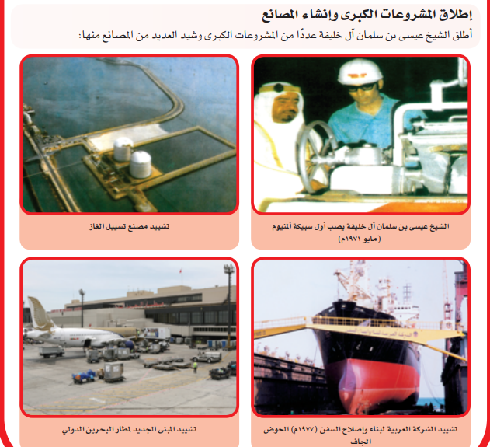
البحرين ما بين 1970-1999م/أجا203
ثالثًا: مظاهر التحديث الاقتصادي
وزارة التربية والتعليم –الفصل الدراسي الثاني 2021/2022م

Slide 15
تعود بوادر النهضة الحديثة في دولة البحرين إلى بدايات القرن العشرين
البحرين ما بين 1970-1999م/أجا203
نشأة التعليم النظامي العصري.
اكتشاف النفط الذي وفر استخراجه مصادر طاقة وعائدات مالية ارتفعت باستمرار، منذ بداية السبعينات.
استثمرت الدولة عائدات النفط في بناء صناعة عصرية، وإنشاء بنية أساسية تربط مكونات المجال الوطني وتنفتح على الخارج.
في مجال التصنيع استثمرت الدولة مواردها، لإنشاء نمطين من الصناعات، صناعات إحلال الواردات وصناعات تصديرية.
أعطت تسهيلات وتشجيعات للمستثمرين مثل الإعفاء من الضرائب وتقديم القروض وحماية المنتجات المحلية من المنافسة الأجنبية.
استثمرت الدولة بدورها في الصناعات الكبرى.
وزارة التربية والتعليم –الفصل الدراسي الثاني 2021/2022م

Slide 16
مظاهر نهضة البحرين الحديثة
البحرين ما بين 1970-1999م/أجا203
نشأة صناعات متقدمة تكنولوجيا، وذات قدرة إنتاجية عالية وقيمة مضافة مرتفعة مثل صناعة الألمنيوم.
توفير مَواطن شغل ضرورية من أجل التنمية الاجتماعية.
اتسع الجهاز المصرفي من أجل خدمة المؤسسات الاقتصادية.
ازدهرت التجارة بفضل ما توفر من الموارد المالية ومن أجل تأمين حاجات المؤسسات الاقتصادية من مواد أولية ونصف مصنعة.
وزارة التربية والتعليم –الفصل الدراسي الثاني 2021/2022م

Slide 17
واتجهت الدولة إلى تنويع مصادر الدخل للحدّ من الاعتماد على النفط وتجنب تقلبات أسعاره، وقد تمثّل ذلك في ما يأتي:
البحرين ما بين 1970-1999م/أجا203
إنشاء مؤسسات صناعية كبرى
تقديم مساعدات لإقامة المصانع
العناية بالتعليم والتدريب
تنظيم القطاع المالي
تشجيع الاستثمارات الأجنبية
إقامة فنادق ومنتجعات
وزارة التربية والتعليم –الفصل الدراسي الثاني 2021/2022م

Slide 18
نتائج اتجاه الدولة إلى تنويع مصادر الدخل
البحرين ما بين 1970-1999م/أجا203
ارتفعت إنتاجيّة الاقتصاد الوطني.
تطورت البنية التحتية.
نشأت مُدن جديدة ( مدينة عيسى، ومدينة حمد).
تطوّرت القرى التقليدية إلى مدن عصرية تتوافر فيها خدمات متنوعة وراقية.
إضفاء حيوية على حركة اندماج السكان وترابطهم في إطار من العيش المشترك.
افتتاح مبنى جديد لمطار البحرين عام 1972م.
افتتاح جسر الملك فهد عام 1986م.
إنشاء موانئ تجاريّة عامّة أو مختصّة مثل: ميناء ألبا لتصدير الألمونيوم واستيراد الأمونيا الذي بدأ العمل به منذ 1971م.
تأسيس شركة البحرين للاتصالات السلكية واللاسلكية عام 1981م.
وزارة التربية والتعليم –الفصل الدراسي الثاني 2021/2022م

Slide 19
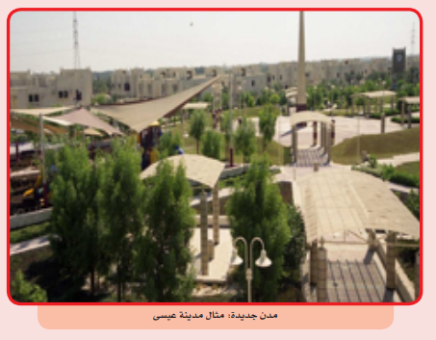
1- الإسكان
البحرين ما بين 1970-1999م/أجا203
رابعًا: مظاهر التحديث الاجتماعي
أنجزت الدولة في هذه المرحلة ما يزيد على عشرين مشروعا سكنيا من أجل الحَد من الضغط السكاني في بعض مناطق البحرين، واهتمت بتحسين نوعية المساكن تميزت المدن الجديدة (مدينة حمد، ومدينة عيسى) بـطرقاتها الفسيحة.
وفرة تجهيزاتها ومرافقها العصرية (مراكز صحية، أسواق، ملاعب، حدائق...).
- أدت الإنجازات في مجال السكن إلى تراجع نسبة الأسر الممتدة من 43% عام 1981 م إلى 25% عام 2001 م، وشملت خدمات الإسكان والكهرباء والماء بأسعار ميسرة كل الأسر البحرينية التي حصلت أيضا على نصيب وافر من التجهيزات المنزلية.
وزارة التربية والتعليم –الفصل الدراسي الثاني 2021/2022م

Slide 20
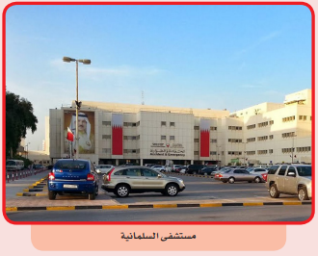
2- الصحة
البحرين ما بين 1970-1999م/أجا203
عملت الحكومة على الاهتمام بالصحة من خلال:
- أمنت الدولة في هذه المرحلة العدالة الصحية، فشملت خريطة المراكز الصحية كل مدن البحرين وقُراها.
- أسست المستشفى العسكري، والمستشفيات المتخصصة مثل مستشفى الطب النفسي
- شجعت إنشاء المستشفيات والعيادات الخاصة.
- في مجال الرعاية الصحية الوقائية، شمل تأمين اللقاحات كل الأطفال.
وزارة التربية والتعليم –الفصل الدراسي الثاني 2021/2022م

Slide 21
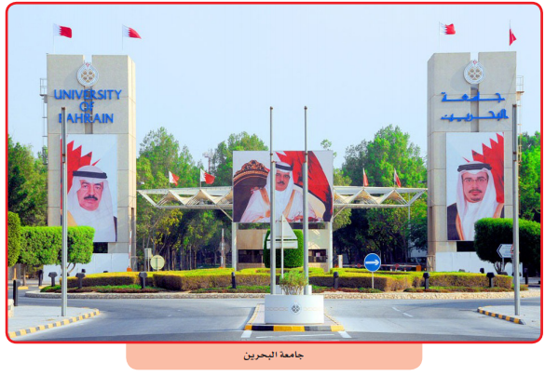
3- التعليم
البحرين ما بين 1970-1999م/أجا203
يُعدُّ عقد السبعينات الانطلاقة الكبرى للتعليم في البحرين والتي لم تتوقف:
ارتفع عدد المدارس والطلبة وتوزع الخارطة المدرسية في كل الأنحاء إذ جعلت البحرين التعليم الأساسي إلزاميا ومجانيا، إضافة إلى التعليم الثانوي المجاني.
قدمت الكتب الدراسية للطلبة في مختلف المستويات وجهزت المدارس بالوسائل التعليمية والمختبرات.
شرعت الدولة في إعداد الخطط لرفع مستوى التعليم
واعتنت بالمناهج الدراسية وبتعليم الكبار من أجل الحدّ من الأمية.
أسست معهد البحرين للتدريب وجامعة البحرين.
قدمت المنح وابتعثت طلبة إلى الخارج من أجل خدمة التنمية.
حققت الدولة التمدرس الكامل في نهاية الألفية وأمنت عدالة التعلم بين الجنسين.
وزارة التربية والتعليم –الفصل الدراسي الثاني 2021/2022م

Slide 22
4. المرأة
البحرين ما بين 1970-1999م/أجا203
الإنجازات التي حققتها المرأة البحرينية على كافة الأصعدة بفضل هذا الدعم:
خروج المرأة إلى العمل، وتطور نسبة مشاركتها في النشاط الاقتصادي، وعملها في مجال البنوك والمصارف.
تشكيل العديد من الجمعيات النسائية مثل جمعية نهضة فتاة البحرين عام 1955م كأول جمعية نسائية بحرينية في الخليج العربي، وجمعية أوال النسائية عام 1970م وجمعية الرفاع الثقافية 1970م، وتوالت الجمعيات التي عملت على النهوض بالمرأة.
تقلد المرأة مناصب عدة في مختلف المجالات.
مشاركة المرأة في المجال الرياضي وتحقيق إنجازات عالمية.
حظيت المرأة البحرينية، خلال عهد سمو الأمير الراحل الشيخ " عيسى بن سلمان آل خليفة" ، بدعم وافر للنهوض بها، وقد تمثل ذلك في:
- توفير الدعم الكامل للارتقاء بتعليمها وابتعاثها إلى الخارج.
- ضمان مشاركتها في انتخابات الهيئة البلدية المركزية.
- تشكيل الجمعيات النسائية.
وزارة التربية والتعليم –الفصل الدراسي الثاني 2021/2022م

Slide 23
البحرين ما بين 1970-1999م/أجا203
خامسًا: مظاهر التحديث الثقافي
تأسيس هيئات وإدارات وجمعيات تعنى بالثقافة مثل: هيئة البحرين للثقافة والآثار، وتلفزيون البحرين.
تأسيس المجلس الأعلى للشباب (1975م)، ومركز الوثائق التاريخية (1978م).
تشكيل المجلس الأعلى للشباب والرياضة (1975م).
افتتاح متحف البحرين الوطني بالمحرق (1976م).
تأسيس المجلس الوطني للثقافة والآداب والفنون (1986م).
افتتاح مبنى متحف البحرين الوطني بالمنامة (1988م).
افتتاح بيت القرآن (1990م).
شهدت البحرين في عهد سمو الأمير الراحل الشيخ عيسى بن سلمان آل خليفة حراكا ثقافيا وفكريا، كان من أبرز مظاهره ما يأتي:
وزارة التربية والتعليم –الفصل الدراسي الثاني 2021/2022م

Slide 24
خاتمة
البحرين ما بين 1970-1999م/أجا203
حققت البحرين في الفترة ما بين 1970-1999م، في عهد سمّو الأمير الراحل- طيب الله ثراه- الشيخ عيسى بن سلمان آل خليفة، نجاحات كبرى على المستويات السياسية والاجتماعية والثقافية.
فقد نجحت البحرين بفضل إدارة سياسية وقيادة حكيمة من سمّو الأمير الراحل، الذي لم يبخل على وطنه بالعطاء حتى وافته المنية يوم 6 مارس 1999م، في ترسيخ أسس قوية لدولة حديثة ومجتمع منفتح أهلَ للتطوير والازدهار.
وزارة التربية والتعليم –الفصل الدراسي الثاني 2021/2022م

Slide 25

أنشطة ختامية
البحرين ما بين 1970-1999م/أجا203
ضع علامة (✓) أو خطأ ()، امام العبارات الآتية:

أعلن الشيخ عيسى بن علي آل خليفة إنهاء المعاهدات مع بريطانيا في 14 أغسطس 1971م.
1
✓
في عام 1973م أصدر أول دستور للبلاد.
2
أرسلت الأمم المتحدة بعثة إلى البحرين لتقصي الحقائق حول رغبات الشعب البحريني في دولته برئاسة ونسبير جويشياردي.
3
✓
يُعدُّ عقد الستينات الانطلاقة الكبرى للتعليم في البحرين، وذلك بزيادة عدد المدارس والطلبة في كل الأنحاء.
4

تم تحديد التسمية الرسميّة للبحرين وتوابعها التي صارت «دولة البحرين» وذلك بعد إلغاء المعاهدات مع بريطانيا.
5
✓
وزارة التربية والتعليم –الفصل الدراسي الثاني 2021/2022م

Slide 26
البحرين ما بين 1970-1999م/أجا203
وضح ثوابت السياسة الخارجية للبحرين.
الالتزام بمواثيق الأمم المتحدة، إذ شاركت في اجتماعات الأمم المتحدة لتحقيق السلام والأمن والعدل في العالم واهتمت بقضايا إنسانية كبرى، وحرصت على تدعيم حقوق الإنسان ومبدأ التعايش ورفض الحرب وكل أشكال العنف.
التفاعل مع قضايا الوطن العربي، والتزمت بميثاق جامعة الدول العربية، ووقفت البحرين باستمرار إلى جانب الشعب الفلسطيني.
المشاركة في المنظمات الإقليمية.
التركيز ضمن التعاون والتكامل الخليجي على مقومات التوافق والسير نحو الاندماج.
وزارة التربية والتعليم –الفصل الدراسي الثاني 2021/2022م

Slide 27

انتهى الدرس
البحرين ما بين 1970-1999م/أجا203
وزارة التربية والتعليم –الفصل الدراسي الثاني 2021/2022م

